Slide 1
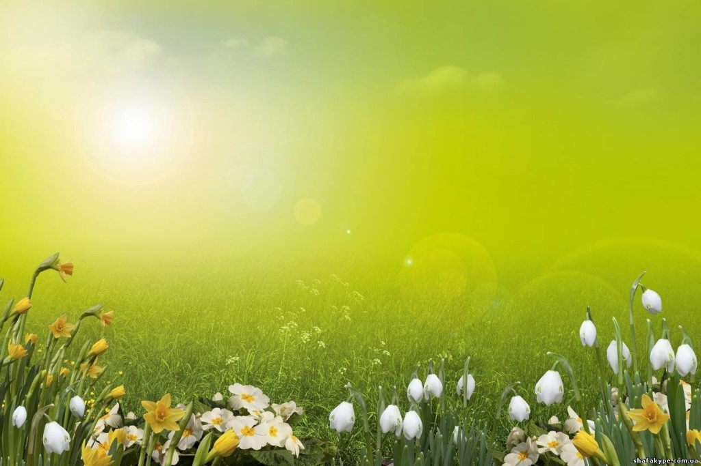
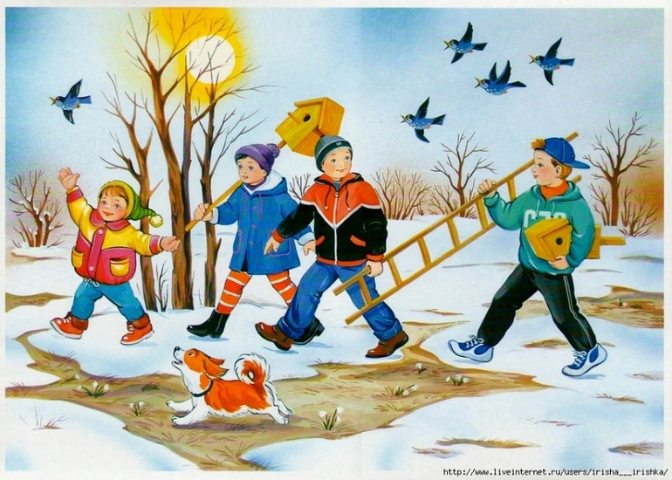
«Весна пришла!»
Подготовила: Савчук Т.В., воспитатель МБДОУ №4 пгт Кавалерово

Slide 2
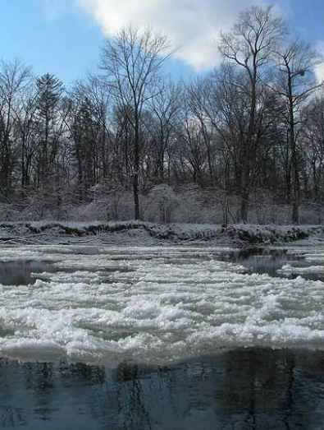
Тает снежок,
Ожил лужок,
Снег прибывает,
Когда это бывает?
(Весной)

Slide 3
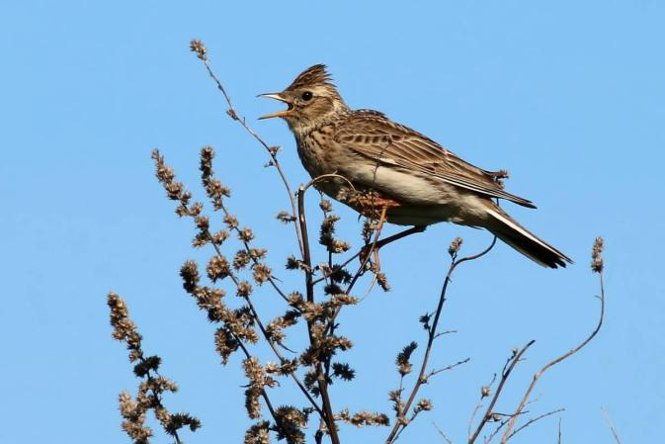
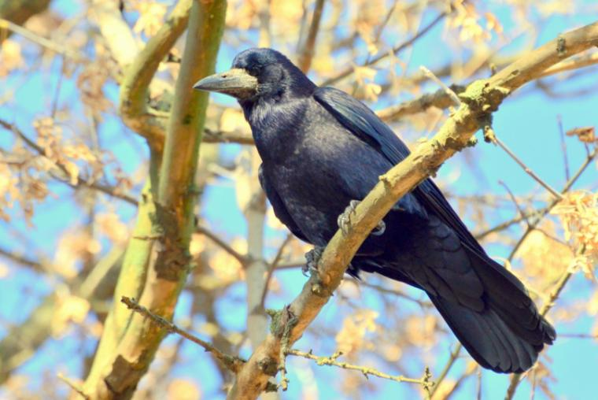
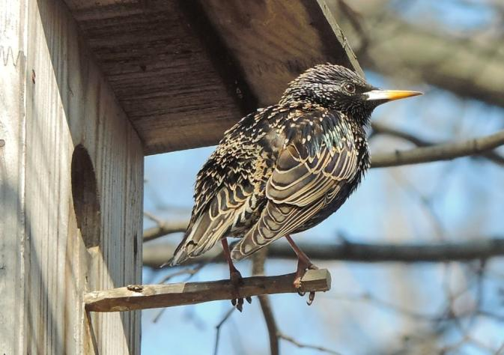
Первые вестники весны: грачи прилетели, запели первые жаворонки, скворцы чистят скворечники.

Slide 4
Признаки весны:
Ночь становится короче, день длиннее. После зимы это очень заметно.
Повышается температура воздуха.
Тает снег и появляются первые проталины.
Журчат ручьи, начинается половодье.
Расцветают подснежники.
Прилетают из теплых стран птицы, появляются насекомые.
Цветут деревья, появляются «котики» на вербах.
Поют соловьи.
Пробуждаются от зимней спячки медведи, барсуки, ежики.
Начинаются весенние полевые работы.

Slide 5
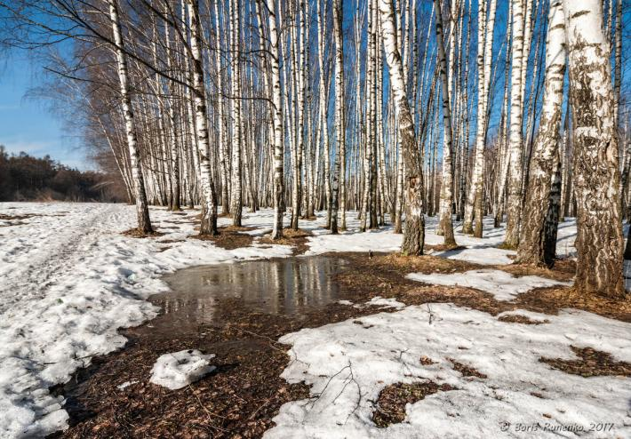
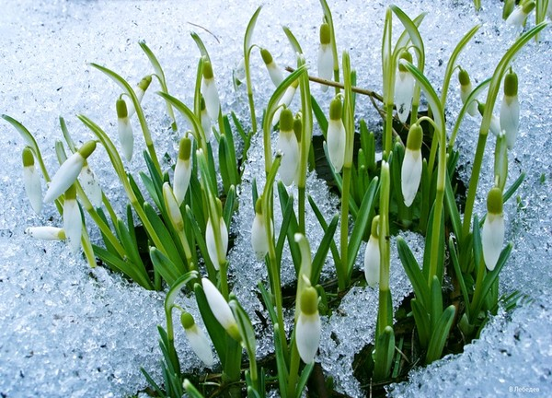
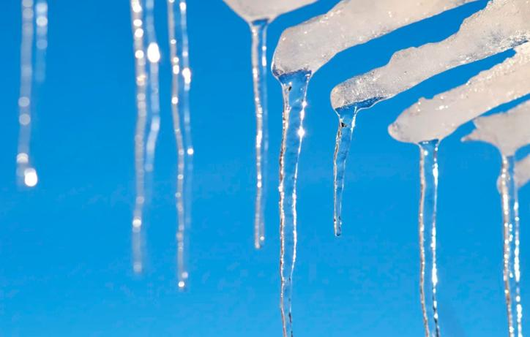


Slide 6

МАРТ
Первый весенний месяц. Этот месяц называют в народе капельником, а дни со звонкими капелями-солнечниками.

Slide 7
Приметы марта
Март неверен: то плачет, то смеется.
В марте день с ночью меряется, равняется.
В марте рано затает, долго не растает.
Грач на горе - весна на дворе.
Грачи прямо на гнезда летят - дружная весна.
В марте лед от воды, снег от земли отстает.
Синичка в марте запела - весеннее тепло ворожит.
Частые туманы в марте предвещают дождливый год.

Slide 8
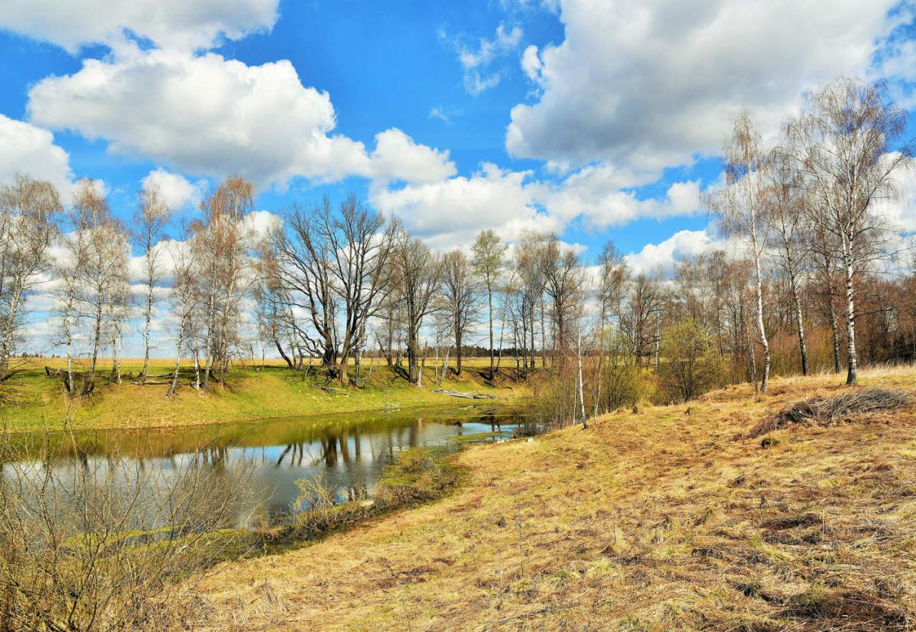
АПРЕЛЬ
Чудесный весенний месяц, время тепла и расцвета, половодья и лесных подснежников.

Slide 9
Приметы апреля
Апрель - пора большой воды.
С апреля земля преет - ветром и теплом веет.
Три дождя в апреле да один в мае тысячи дождей стоят.
Мокрый апрель - хорошая пашня.
Апрель воду подбирает, цветы раскрывает.
Апрель - лес звенит от птичьих хоров.
В апреле мокро - грибное лето, гроза - к теплому лету и к урожаю орехов.
Из берез течет много сока - к дождливому лету.
Мокрый апрель - хорошая пашня, славный сенокос.
Сухой апрель предвещает для пашни и сенокоса недоброе.
Рожь говорит: «Сей меня в золу да в пору», а овес говорит: «Топчи меня в грязь, тогда буду я князь».

Slide 10
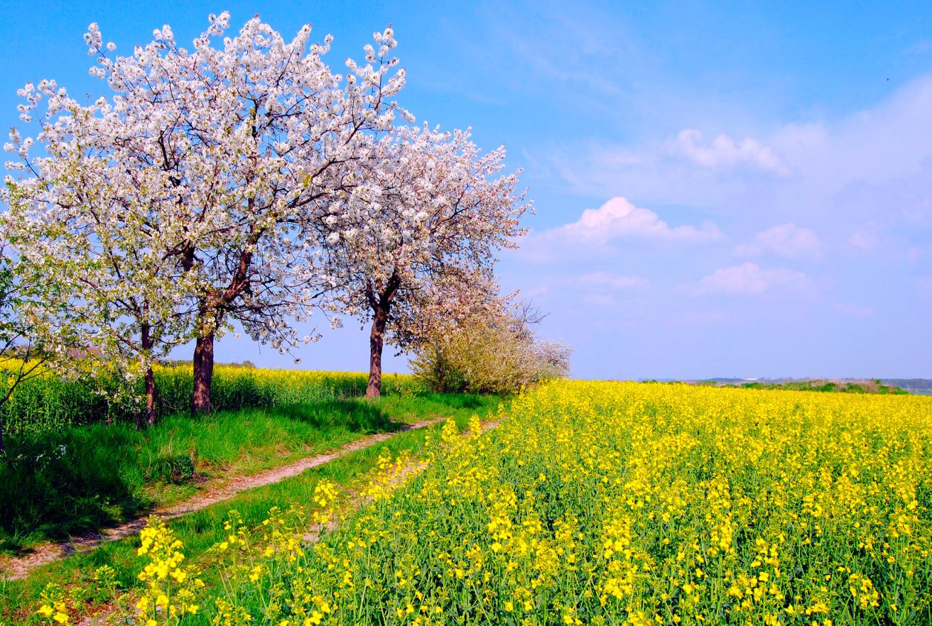
МАЙ
Это месяц первых гроз, обновления земли, зеленого шума.

Slide 11
Приметы мая
В мае родиться - весь век маяться, промаяться.
В мае жениться - весь век маяться.
Холодный май предвещает много сена.
Сухой и теплый май предвещает плодородие.
Май - заря с зарею сходится.
Первый весенний гром - к наступлению тепла.
Кукушка стала куковать - морозу больше не бывать.
Коли в мае дождь, будет и рожь.
Поздний расцвет рябины - к поздней осени.
В мае два холода: когда черемуха цветет и когда дуб распускается.
Майская травка и голодного накормит.
Бывает май - под кустиком рай, а то такой май - коню сена дай, а сам на печку полезай.
Много майских жуков - к засухе.

Slide 12
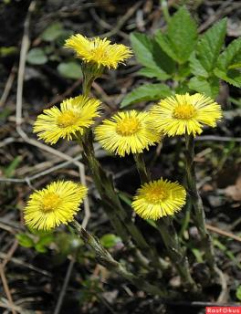
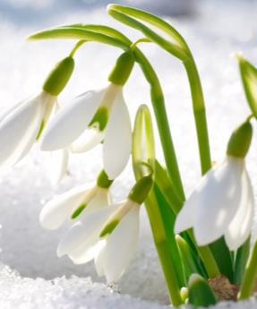
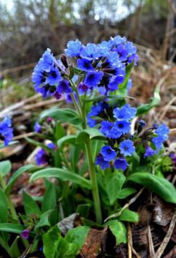
На полях и лугах распускаются первые весенние цветы
мать-и-мачеха
подснежники
медуница

Slide 13

Весна – период пробуждения и расцвета природы. Еще лежит на земле снег, а уже проснулись от долгого зимнего сна ежи, медведи, барсуки. Вышли они из норы или берлоги и пошли искать более сухие места.

Slide 14
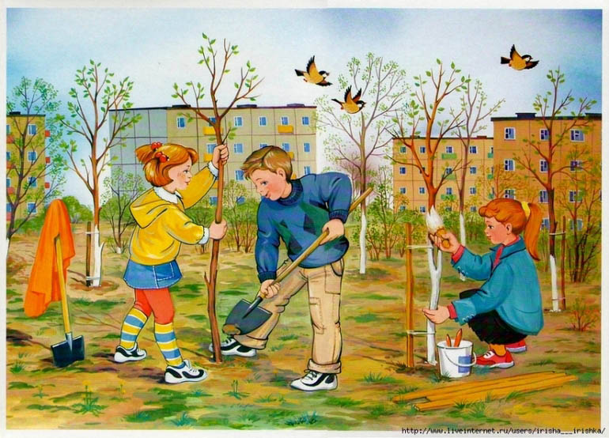
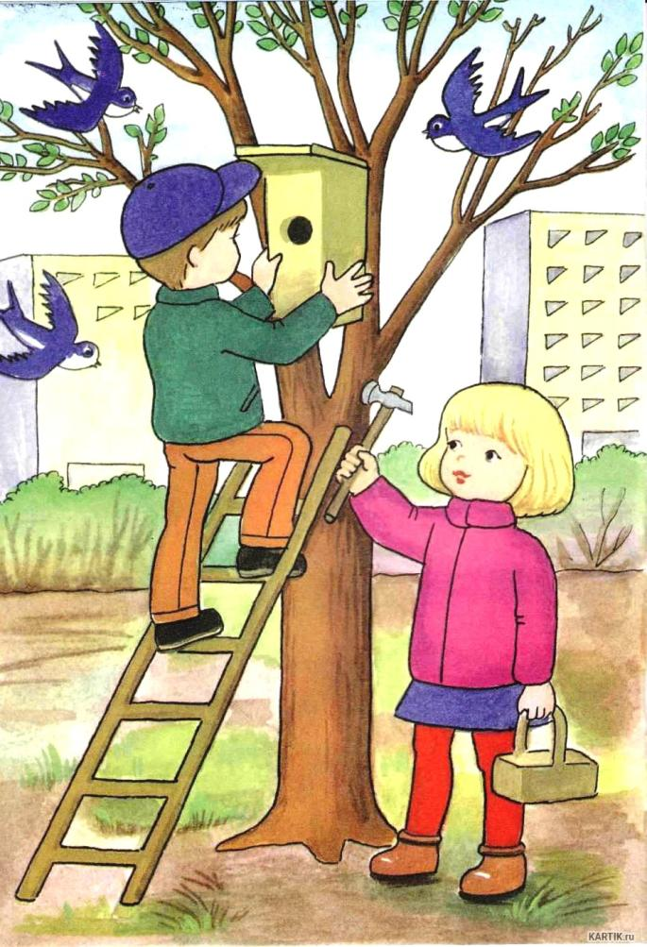
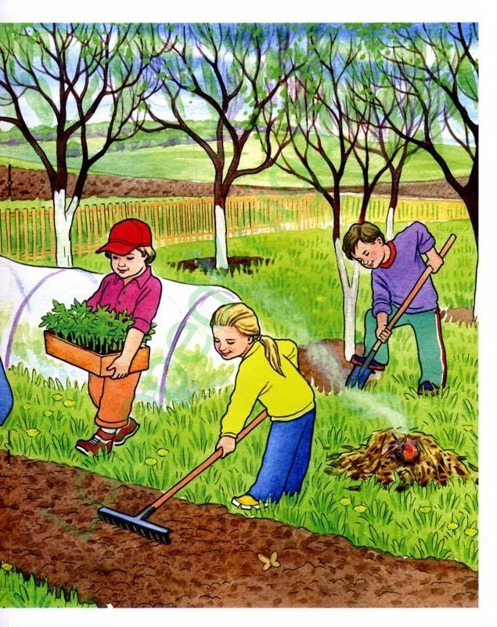
Весенние работы

